Slide 1

因数和倍数的认识（1）
R·五年级下册

Slide 2

一、谈话激趣，体会依存关系
今天我们来研究两个自然数之间的关系。

Slide 3
二、探究体验,理解因数和倍数的概念
仔细观察，你能根据商把算式分类吗？应该怎么分？
6
2······2
5
12÷2＝
8÷3＝
30÷6＝
19÷7＝
2······5
9÷5＝
1······4
26÷8＝
3······2
20÷10＝
2
21÷21＝
1
7
63÷9＝

Slide 4

在前面的学习中，我们知道两个整数相除，结果有下面两种情况。
6
2
2······2
1······4
第一种
12÷2＝
20÷10＝
第二种
8÷3＝
9÷5＝
5
1
26÷8＝
3······2
30÷6＝
21÷21＝
19÷7＝
2······5
7
63÷9＝
分析研究第一种算式，这类算式有什么特点呢？
特点：被除数、除数和商都是整数。

Slide 5
▶理解因数和倍数的意义
在整数除法中，如果商是整数且没有余数(或者说余数为0)，
我们就说除数是被除数的因数（也称约数），
被除数是除数的倍数。
例如,
12÷2＝6,
说2是12的因数，12是2的倍数。
可写成
12÷6＝2,
说6是12的因数，12是6的倍数。
可写成
2×6＝12,
说2和6是12的因数，12是2和6的倍数。

Slide 6


说一说：第一种情况的每个算式中，谁是谁的因数？谁是谁的倍数？
6
2
第一种
12÷2＝
20÷10＝
20÷10＝2，
5
1
10和2是20的因数，
30÷6＝
21÷21＝
10和2是因数，
20是倍数。
7
20是10和2的倍数。
63÷9＝
注意：倍数和因数是相互依存的。没有倍数就不存在因数，没有因数就不存在倍数，不能单独说一个数是倍数或因数。

Slide 7
在自然数中，有一个数很特殊，大家知道是哪一个数吗？
例如：
0×3＝0
0×10＝0
0÷3＝0
0÷10＝0
0有很多特殊性，如0乘一个数还得0，0不能作除数等。
注意：为了方便，在研究因数和倍数的时候，我们所指的
数是自然数（一般不包括0）。

Slide 8
三、运用辨析，深化理解
1.下面的4组数中，谁是谁的因数？谁是谁的倍数？
4和24
26和13
75和25
81和9
【选自教材P5 做一做】
① 24÷4＝6，4是24的因数，24是4的倍数。
② 26÷13＝2，13是26的因数，26是13的倍数。
③ 75÷25＝3，25是75的因数，75是25的倍数。
④ 81÷9＝9，9是81的因数，81是9的倍数。

Slide 9
2.下面说法对吗？
（说说你的理由）
（1）6÷5＝1.2， 5是6的因数，6是5的倍数。
×
（ ）
×
（2）1.8÷0.3＝6，0.3是1.8的因数，1.8是0.3的倍数。
（ ）
（3）24÷3＝8， 8是24的因数，24是8的倍数 。
√
（ ）
×
（ ）
（4）54÷6＝9，6是因数，54是倍数 。

Slide 10
四、反馈评价,巩固提升
1.说一说，谁是谁的因数，谁是谁的倍数。
35÷7＝5
30÷2＝15
72÷8＝9
55÷55＝1

Slide 11
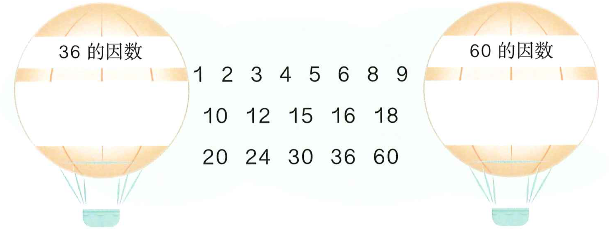
2.把符合条件的数填入相应的热气球里。
【选自教材P7 练习二 第1题】
1
2
3
4
5
6
1
2
3
4
6
10
12
15
20
9
12
18
36
30
60

Slide 12
五、课堂小结
同学们回顾一下，本节课我们学了什么？
计算
算式
分类
发现特征
运用辨析
因数和倍数

Slide 13
说一说，你们对因数和倍数有哪些认识？
因数和倍数的认识（1）
12÷2＝6，
2和6是12的因数，12是2和6的倍数。
因数和倍数是相互依存的。

Slide 14
六、作业设计
（见“状元成才路”系列丛书《创优作业100分》对应课时作业。）
一、根据算式填一填。
1. 15÷3＝5
（ ）和（ ）是（ ）的因数，
（ ）是（ ）的倍数，也是（ ）的倍数。
3
5
15
15
3
5

Slide 15
2. 72÷12＝6
12
6
72
（ ）和（ ）是（ ）的因数，
（ ）是（ ）的倍数，也是（ ）的倍数。
72
6
12
3. 10÷10＝1
（ ）和（ ）是（ ）的因数，
（ ）是（ ）的倍数，也是（ ）的倍数。
10
1
10
10
10
1

Slide 16
二、辨一辨。 （对的画“√”，错的画“✕”）
✕
（ ）
1. 6 ÷ 6 ＝1，这里 6 既是因数，也是倍数。
√
（ ）
2. 28是7的倍数。
24 和 16 都是 8 的倍数， 8 既是 24 的因数，也
是16的因数。
√
（ ）
√
（ ）
4. 自然数 1，2，3，…都是 1 的倍数。
（ ）
5. 3.6 是 9 的倍数。
×

